Slide 1
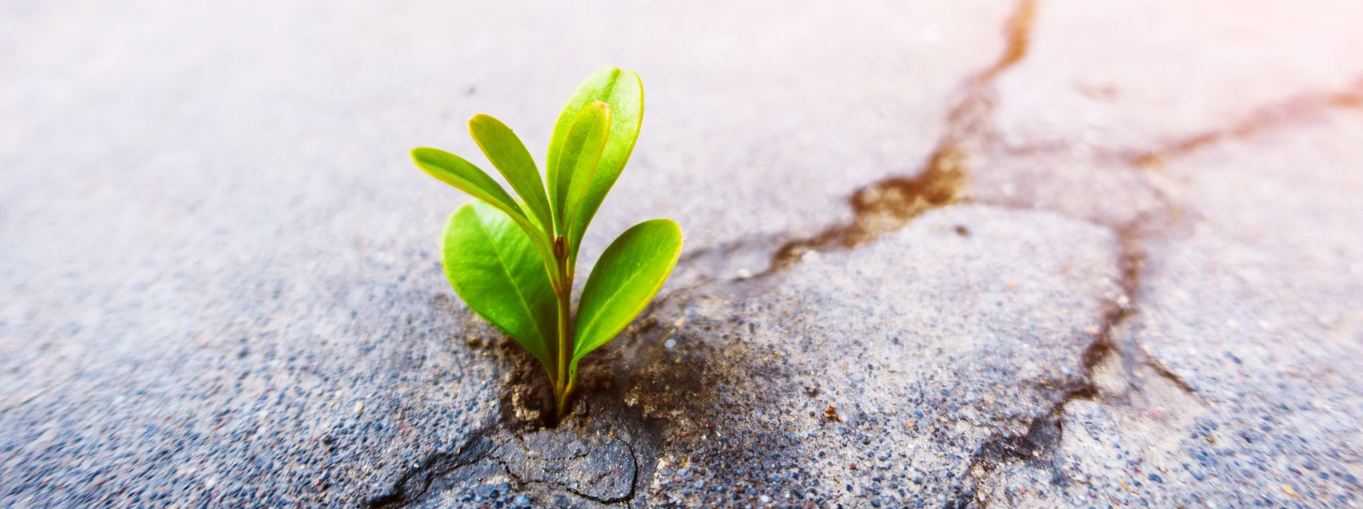
Kestävä kehitys
MINIPROJEKTITYÖ

Slide 2
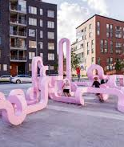
ympäristön vaikutus hyvinvointiin
Ota selvää ja tutustu seuraaviin hankkeisiin:
-Arts in hospital
-Terveyttä kulttuurista ry
-Myrsky- Hanke
-Taiku- hanke

Slide 3
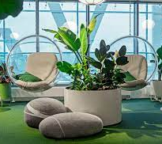
Suunnittele oma hanke ja nimeä se
-Miten kulttuuri ja taide on otettu huomioon ja perustele niiden vaikutuksia hankkeeseen liittyvien ihmisten terveyteen.
-Ideoi konkreettisia asioita. (esteettisyys, toiminta, jne)
-Hanke voi sisältää myös muuta kestävän kehityksen edistämistä. S.71
-Tee selkeä "esitelmä", jossa kuvat, jne lisäävät mielenkiintoa. Esim. powerpoint
- Valmistaudu esittelemään hanke muille kurssilaisille.

Slide 4
Vertaisarviointi
Arvioi seuraavia asioita:
- Miten kulttuuri ja taide tai kestäväkehitys näkyy esityksessä?
- Miten esityksen idea on perusteltu? (tutkimusnäyttö, faktatieto)
- Onko hanke terveyttä ja hyvinvointi lisäävä ja käykö se selkeästi ilmi?
- Onko esityksessä käytetty luovuutta/mielikuvitusta? Esim. keksitty ennen näkemätön idea, käytetty värejä, kuvia esityksen tukena?
- Minkä arvosanan antaisit esitykselle: 4-10

Slide 5
https://areena.yle.fi/1-66572248
Radon 1min
https://areena.yle.fi/1-50464226
Kaupunkiluonto 28min

